Slide 1
Міжнародні норми з безпеки та здоров’я на роботі
  Виступ на семінарі-тренінгу ФПУ
  «Посилення впливу профспілок під час реформування законодавства у сфері охорони праці. Змінюючи – покращуй!»
  Жолт Дудаш, Менеджер Проєкту МОП
  Київ, Україна
  17.11.2021 р.,

Slide 2

Деякі актуальні правові акти МОП
У Статуті МОП встановлено принцип, згідно з яким працівники повинні бути захищені від погіршення здоров’я, професійних захворювань і травмування на роботі (понад 40 стандартів, 40 зводів правил щодо БЗР)
    Конвенція 2006 р. про основи, що сприяють безпеці та здоров’ю на роботі (№ 187)
    Конвенція 1985 р. про служби здоров’я на роботі (№ 161)
    Конвенція 1988 р. про безпеку та здоров’я у будівництві (№ 167)
    Рекомендації: №№ 97, 102, 164, 171, 197, 194
2

Slide 3
Деякі актуальні правові акти МОП (продовження)
Україна ратифікувала 71 конвенцію МОП: 8 основних, 4 конвенції з управління (пріоритетних), 59 із 177 технічних конвенцій. Ратифіковані Україною конвенції, щодо БЗР:
    Конвенція про інспекцію праці у промисловості й торгівлі (№81),
    Конвенція про інспекцію праці в сільському господарстві (№ 129),
    Конвенція про адміністрацію праці: роль, функції та організація (№ 150),
    Конвенція про безпеку та здоров’я на роботі (№ 155),
    Конвенція про статистику праці (№ 160),
    Конвенції про безпеку та здоров’я у сільському господарстві (№ 184), на шахтах (№ 176), (№138/№182), (№154), (№102), (№159)
    Рекомендації: №№ 97, 102, 164, 171, 197, 194
.
3

Slide 4

Деякі актуальні правові акти ЄС
    Рамкова Директива ЄС 89/391/ЄEC (1989 р.)
    Директиви:
    89/654/ЄEC – вимоги до робочих зон,
    89/656 – використання засобів індивідуального захисту
    92/57 – тимчасові або пересувні будівельні майданчики
    92/58 – позначення безпеки та (або) здоров’я
    2003/88 – робочий час
    2009/104 – використання робочого обладнання
    1999/92 – небезпека у вибухонебезпечних середовищах
7
4

Slide 5
Поточні тенденції та перспективи
БЗР і дотримання норм МОП з інспекції праці набувають дедалі більшого значення
Загальна система преференцій і Загальна система преференцій-«плюс» у майбутньому можуть включати Конвенції №№ 81 і 144
Адміністративна рада МОП (343-тя сесія у листопаді ц.р.) розгляне питання про включення БЗР до одного з основоположних прав у сфері праці
Актуальність для України через поглиблену та всеохопну зону вільної торгівлі/Угоду про асоціацію і, можливо, через інші ЗВТ
Важливість узгодженості розроблюваного наразі законодавства про БЗР та інспекцію праці зі стандартами МОП і ЄС
5

Slide 6
Закон про БЗР і бажані вдосконалення для розгляду
Прикінцеві положення – «міні-закон про інспекцію праці» тут не на своєму місці, ані структурно, ані по духу Директиви 89/391 (важливо дотримання Конвенцій №№ 81 і 129) – він повинен бути/є предметом іншого закону: деякі зміни до…
Ст. 11 «Спеціальні умови виконання робіт підвищеної небезпеки»: важлива можливість державного контролю/страхування на додаток, а не «та/або». Пункт 8 – строк прийняття рішення/виконання зобов’язання з прийняття рішення, а не принцип «відповіді немає – діємо».
Ст. 16 «Управління професійними ризиками»: вибір методики оцінки ризиків не повинен бути надто приписувальним.
6

Slide 7
Закон про БЗР і бажані вдосконалення для розгляду
Ст. 35 (п. 5 ч. 4, ч. 8) «Відповідальність роботодавця за порушення законодавства про безпеку та здоров’я працівників» – 50% знижка - 10 банківських днів/ПОВИННО ТАКОЖ бути усунення самого порушення
Перехід від забезпечення дотримання і контролю до концепції заохочення культури дотримання
Більш детально – тут: https://www.ilo.org/budapest/what-we-do/projects/declared-work-ukraine/WCMS_828366/lang--uk/index.htm
7

Slide 8
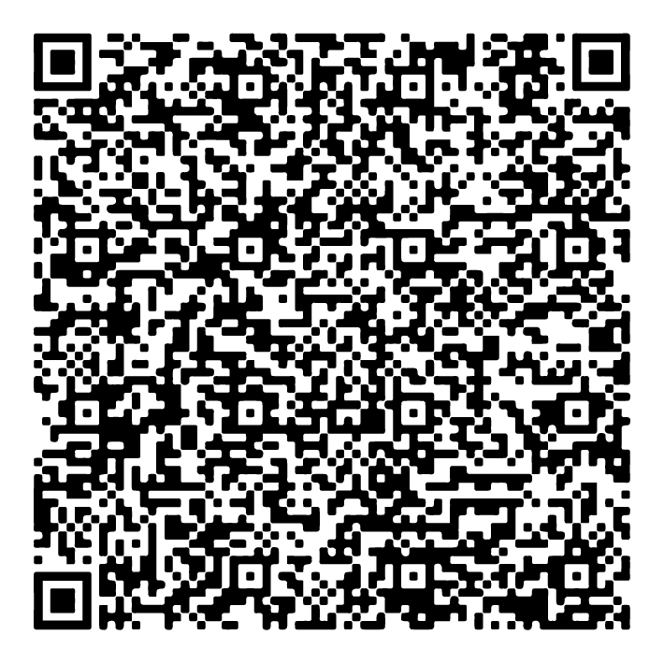
Дякую за увагу!
Thank you for your attention!
8

Slide 9
  Виступ на семінарі-тренінгу ФПУ
  «Посилення впливу профспілок під час реформування законодавства у сфері охорони праці
  Жолт Дудаш, Менеджер Проєкту МОП
  Київ, Україна

